Slide 1
Unit 2. Class Implementation
封装性
2.1 Implementing Classes
2.2 Inheritance
2.3 Polymorphism
2.4 Generic type
2.5 Collections
2.6 Abstract class
2.7 Interface
继承性
多态性
一对多关联关系的实现
基类的重新考虑
machunyan
西北工业大学软件与微电子学院

Slide 2
2.1 Implementing Classes
2.1.1 Java class and object
2.1.2 Java access control
2.1.3 Beginning with the Java API
2.1.4 Exception Objects
2.1.5 Javadoc
2.1.6 Implementing the Library System
machunyan
西北工业大学软件与微电子学院

Slide 3
2.1.1 Java class and object
今日问题簿：
叙述撰写java类的语法，Java对象如何创建与使用？
何为Java引用？
是否理解实例变量、静态变量、实例方法和静态方法?
是否掌握方法重载的定义？
machunyan
西北工业大学软件与微电子学院

Slide 4
2.1.1 Java class and object
Java的开发工具包
Class
Object Initialization and Application
Instance/Static Variables and Methods
对象生成过程
machunyan
西北工业大学软件与微电子学院

Slide 5
2.1.1 Java class and object
Java 的开发工具包(Java Develop Kit)
  J2SE(Java 2 Platform Standard Edition ) （或Java SE） ---标准版(面向桌面应用开发)
  是为Java应用程序,提供Java标准运行环境支持的平台，包括输入\输出和图形用户界面等,它是大多数开发人员应用标准JDK编程的Java语言平台。
下载地址： http://www.sun.com
machunyan
西北工业大学软件与微电子学院

Slide 6
Java 的开发工具包(Java Develop Kit)(续)
2.1.1 Java class and object
  J2EE(Java 2 Platform, Enterprise Edition )(或Java EE)---企业版(面向企业级开发)
  J2EE包含J2SE中的类，还包含应用于企业级应用的类，比如：EJB, servlet, JSP, XML等。
    J2EE提供了一个基于组件的方法来设计、开发、装配和部署企业级应用程序的开发平台。 它将Java的企业级API捆绑在一起，成为Java语言进行服务器端的企业级应用部署的开发环境。
machunyan
西北工业大学软件与微电子学院

Slide 7
Java 的开发工具包(Java Develop Kit)(续)
2.1.1 Java class and object
J2ME(Java 2 Platform, Micro Edition )，面向手机等移动终端开发
  用来开发应用Java技术的电子设备的开发平台，例如掌上电脑、移动电话、寻呼机、手表等。由于受到小型电子设备自身的性能限制，该版本包含J2SE中的一部分类。
machunyan
西北工业大学软件与微电子学院

Slide 8
本课程的Java开发环境
2.1.1 Java class and object
Use eclipse(java集成开发平台 )
Use jdk1.6(Java Develop Kit)以上，阅读\ labwork \ readme.txt文件，熟练掌握jdk各命令：
    javac
    java
    javadoc
    jar
  UltraEdit-32或Notepad++:一套极棒的文字、Hex、ASCII 码编辑器，可以取代记事本来编辑java源文件。
开发环境的学习：实验课助教讲解
machunyan
西北工业大学软件与微电子学院

Slide 9
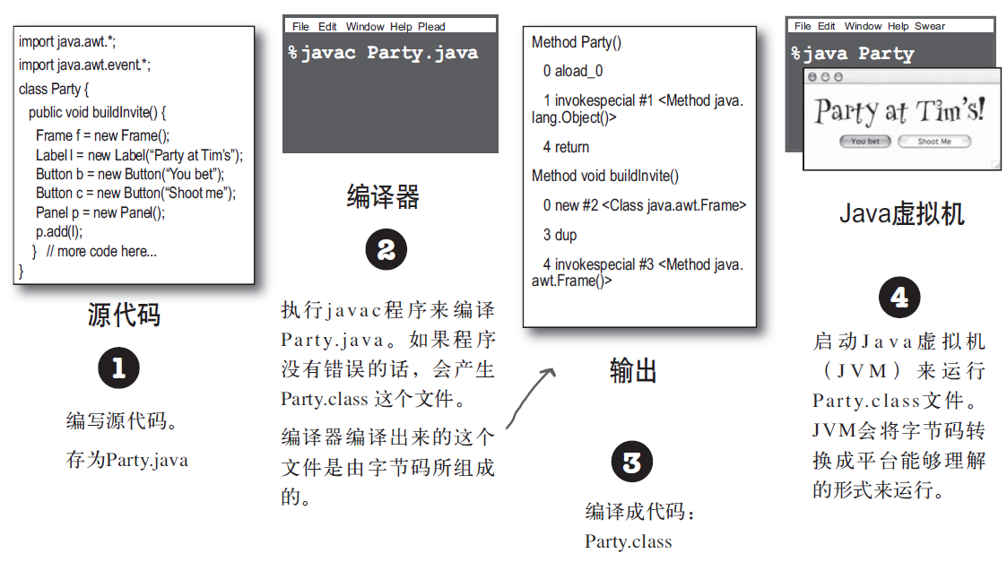
Hello Java

Slide 10
2. Class
2.1.1 Java class and object
Creating new data types: class
  The class keyword is followed by the name of the new type. For example:
When you define a class, you can put two types of elements in your class:
  data members (fields/state/attributes),
  member functions (methods/operations/behavior).
class ATypeName {
}
machunyan
西北工业大学软件与微电子学院

Slide 11
2. Class (cont.)
2.1.1 Java class and object
Data members (fields/state/attributes)
  A data member is an object of any type that you can communicate with via its reference. It can also be one of the primitive types.
    Java的数据类型要么是基本数据类型，要么是通过class关键字定义的对象类型
    访问权限 数据类型 变量名
      举例：DNASequence.java Triangle.java
machunyan
西北工业大学软件与微电子学院

Slide 12
Java的数据类型
整数类型(byte, short, int, long)
数值型
浮点类型(float, double)
基本数据类型
字符型(char)
布尔型（boolean）
数据类型
类(class)
引用数据类型
接口(interface)
数组

Slide 13
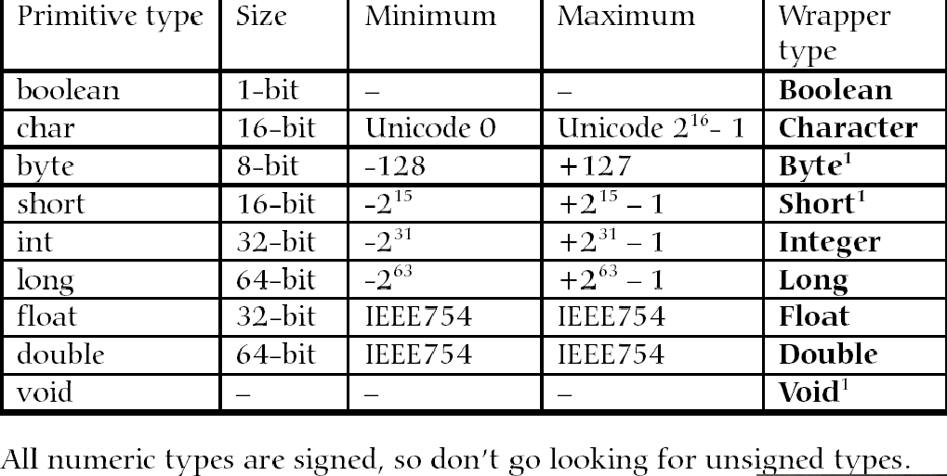

machunyan
西北工业大学软件与微电子学院

Slide 14
2. Class (cont.)
2.1.1 Java class and object
Member functions(methods/Operations)
  The fundamental parts of a method are the name, the arguments, the return type, and the body. the basic form:
  参数列表可以为空，参数列表的格式如下：
  Java中的方法只能作为类的一部分创建（与C++不同）
  returnType methodName( /* argument list */ ){
  /* Method body */
  }
参数类型1 参数名1，参数类型2 参数名2，……
machunyan
西北工业大学软件与微电子学院

Slide 15
2. Class (cont.)
方法体的撰写:
  循环、分支、赋值等语句、变量的作用域规则、运算符等与C语言相同，课下复习、查阅；
  举例：DNASequence.java
2009--machunyan
西北工业大学软件与微电子学院

Slide 16
2. Class (cont.)
2.1.1 Java class and object
Java类的构造方法
  构造方法的名字和类名相同，并且没有返回值(注：其它语法要求与普通方法一样)；
    use the prefix "initial" to name the parameters of constructors
  构造方法的作用:
    构造方法通过传递过来的实参初始化对象的成员变量；
    new关键字调用构造方法来创建类对象；
machunyan
西北工业大学软件与微电子学院

Slide 17
2. Class (cont.)
2.1.1 Java class and object
Java类都要求有构造方法，如果没有定义构造方法，java编译器会提供一个缺省的构造方法，即不带参数的构造方法。缺省构造方法用默认值初始化对象的成员变量，各种数据类型的默认值为：
    数值型(基本数据类型) 0
    boolean false
    char ‘\0’
    对象类型 null
machunyan
西北工业大学软件与微电子学院

Slide 18

2.1.1 Java class and object
2. Class (cont.)
Method overloading(方法的重载) allows two or more different methods belonging to the same class to have the same name as long as they have different argument signatures;
  Only the argument types and their order, and neither the names of the arguments nor the return type of the method, are relevant when determining whether a new method can be added.
  Overloading.java
machunyan
西北工业大学软件与微电子学院

Slide 19
public class Calculator {
…
public static int add(int x,int y) {
reutrn x+y;
}
public static int add(int x,int y,int z) {
return x+y+z;
}
public static double add(double x,double y) {
return x+y;
}
}
2009--machunyan
西北工业大学软件与微电子学院

Slide 20
2.1.1 Java class and object
2. Class (cont.)
  Constructors can be overloaded. Constructors can call other constructors (unlike C++).
    当你为某个类撰写多个构造函数时，想要在某个构造函数里调用另一个构造函数，用this([参数列表])
    Overloading.java
machunyan
西北工业大学软件与微电子学院

Slide 21
2.1.1 Java class and object
2. Class(cont.)
When you create a source-code file for Java, it’s commonly called a compilation unit. each compilation unit must have a name ending in .java.
There can be only one public class in each compilation unit. Inside the compilation unit there can be a public class that must have the same name as the file.
    SprinklerSystem.java
machunyan
西北工业大学软件与微电子学院

Slide 22
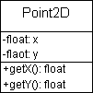
2. Class (cont.)
2.1.1 Java class and object
举例：写出类Point2D的源文件Point2D.java ，要求类Point2D提供一个有参构造函数，对属性x ， y进行初始化。
类Point2D
machunyan
西北工业大学软件与微电子学院

Slide 23
Java
代
码
结
构
Student.java
…
public class Student {
private String name;
private Calendar birthday;
public Student() {
}
public Student(String name, Calendar birthday){
this.name = name;
this.birthday = birthday;
}
public String getName() {
return this.name;
}
public void setName() {
this.name = name;
}
...
}

Slide 24
main方法
public class Student {
public static void main(String[] args) {
//your code here
}
}
Student.java

Slide 25
2.1.1 Java class and object
3.Object Initialization and Application
The term instantiation is used to refer to the process by which an object is created/constructed based upon a class definition.
  在面向对象系统中，常常把对象和实例当作同义词。
在类定义的基础上，其对象的创建与使用通常包括三个步骤：
  1）对象变量（或引用）的声明
  2）对象的创建
  3）对象的使用
machunyan
西北工业大学软件与微电子学院

Slide 26
2.1.1 Java class and object
3.Object Initialization and Application(cont.)
1）对象变量的声明：In java, when we declare a variable to be of a user-defined type, like:
Point2D pointOne;(compared with C++)
  We haven’t actually created an object in memory yet.
  对于对象变量pointOne的声明，操作系统会在栈(Stack)内为pointOne分配一个存储地址数据的内存空间（32位）；
    该内存空间将存储某个Point2D对象内存空间的首地址；
machunyan
西北工业大学软件与微电子学院

Slide 27
2.1.1 Java class and object
3. Object Initialization and Application(cont.)
2）对象的创建：The new operator, to actually carve out a brand new object in memory, as follows:
pointOne = new Point2D(10, 100);
  使用new调用类的构造函数创建对象，操作系统会在堆(Heap)中分配对象所占的存储空间。
pointOne存储对象new Point2D(10, 100)分配的内存空间首地址。所以pointOne就是一个引用（references），其值指向对象所在内存中的位置。
machunyan
西北工业大学软件与微电子学院

Slide 28
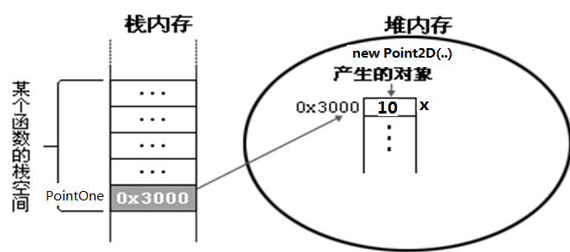
2009--machunyan
西北工业大学软件与微电子学院

Slide 29
2.1.1 Java class and object
3. Object Initialization and Application(cont.)
New关键字的每次使用，会创建相应类的一个新的对象，一个类的不同对象分别占据不同的内存空间。New关键字的作用如下：
  （1）引起对象构造方法的调用。
  （2）为对象分配内存空间。
  （3）为对象返回一个引用。
对象的清除
  当对一个对象的引用不存在时，该对象成为一个无用对象。Java的垃圾收集器自动扫描对象的动态内存区，把没有引用的对象作为垃圾收集起来并释放。
machunyan
西北工业大学软件与微电子学院

Slide 30
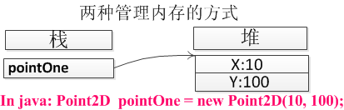
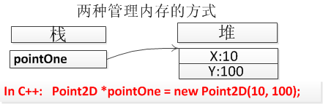
2.1.1 Java class and object
3. Object Initialization and Application(cont.)
machunyan
西北工业大学软件与微电子学院

Slide 31
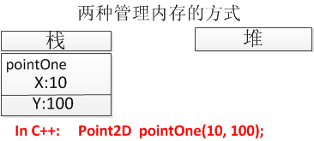
Java compared with C++
2009--machunyan
西北工业大学软件与微电子学院

Slide 32
3. Object Initialization and Application(cont.)
有一个现成的类，如何用它来干活（实现功能）？
  1）？
  2）？
machunyan
西北工业大学软件与微电子学院

Slide 33
2.1.1 Java class and object
3. Object Initialization and Application(cont.)
3）对象的使用：通过运算符“.”可以实现对对象属性的访问和方法的调用(属性和方法可以通过设定访问权限来限制其它外部对象对它的访问，详见2.1.2节)，访问格式如下：
  reference.variable 和 reference.methodName([paramlist])
上述reference可以是已初始化的对象变量，也可以是生成对象的表达式，例如：
  float tx =pointOne.x;
  float tx = new Point2D(100.0, 200.0 ).x;
  pointOne.setX(300.0);
  new Point2D(100.0,200.0 ) .getX( );
    举例：Point2D.java Triangle.java
machunyan
西北工业大学软件与微电子学院

Slide 34
3. Object Initialization and Application(cont.)
有一个现成的类，如何用它来干活（实现功能）？
  1）？
  2）？
Java方法调用中形参和实参的结合方式：
  2016 object-oriented design and programming\unit2 java Class Implementation\java-source\2.1.1\ Java形参与实参的结合方式演示
machunyan
西北工业大学软件与微电子学院

Slide 35
2.1.1 Java class and object
4. Instance/Static Variables and Methods
instance variable:没有加static关键字的变量称为类的实例变量成员。
  each object of the class will have its own copy of the instance variable.见下页图示
machunyan
西北工业大学软件与微电子学院

Slide 36
2.1.1 Java class and object
4. Instance/Static Variables and Methods (cont.)
class Point2D
private int x;
private int y;
…
在堆中分配的一块内存
pointOne
int x = 10;
int y = 100;
…
Point2D pointOne
= new Point2D(10, 100);
Point pointTwo
= new Point2D(20, 200);
pointTwo
int x = 20;
int y = 200;
…
machunyan
西北工业大学软件与微电子学院

Slide 37
2.1.1 Java class and object
4. Instance/Static Variables and Methods (cont.)
class variable (static variable):
  加了static 关键字的成员变量称为静态变量或类变量。
    A static attribute is one whose value is shared by all objects of that class;
      A static attribute belongs to the class as a whole instead of belonging to any one instance/object of that class.
有时候需要创建类的变量，而不是对象的变量，例如：统计点的数量(要求记录Point2D类到目前为止共创建了多少个Point2D类对象)；
For example Point1/Point2D.java
machunyan
西北工业大学软件与微电子学院

Slide 38

共享内存
class Point2D
private int x;
private int y;
private static int numberOfInstances = 0;
…
Point2D pointOne
= new Point2D(10, 100);
Point2D pointTwo
= new Point2D(20, 200);
pointOne
int x = 10;
int y = 100;
…
pointTwo
int x = 20;
int y = 200;
…
类变量位于类所有对象共享的内存空间；
machunyan
西北工业大学软件与微电子学院

Slide 39
2.1.1 Java class and object
4. Instance/Static Variables and Methods (cont.)
instance method :类内没有加static关键字的方法称为类的实例方法。
  can access both instance and class variables/methods.
  一个类所有的对象调用的成员方法只有一份(…)。
  Point2D pointOne = new Point2D(10, 100);
pointOne.setX(30);
Point2D pointTwo = new Point2D(20, 200);
pointTwo.setX(50);
实例方法怎么与对象关联？
machunyan
西北工业大学软件与微电子学院

Slide 40
2.1.1 Java class and object
4. Instance/Static Variables and Methods (cont.)
public void setX(int newX) {
x = newX;
}
被编译器翻译为下述函数：
  public void setX(Point2D this, int newX) {
  this.x = newX;
  }
每个实例成员方法内部，都有一个this变量，指向调用该方法的具体对象。
machunyan
西北工业大学软件与微电子学院

Slide 41
2.1.1 Java class and object
4. Instance/Static Variables and Methods (cont.)
pointOne.setX(30)；
  翻译为：setX(pointOne , 30);
pointTwo.setX(50)；
  翻译为：setX(pointTwo , 50);
this变量允许相同的类实例方法为不同的对象工作。每当调用一个实例方法时，this变量便被设置成引用该实例方法的对象,方法的代码接着会与this所代表的对象的实例变量建立关联。
machunyan
西北工业大学软件与微电子学院

Slide 42
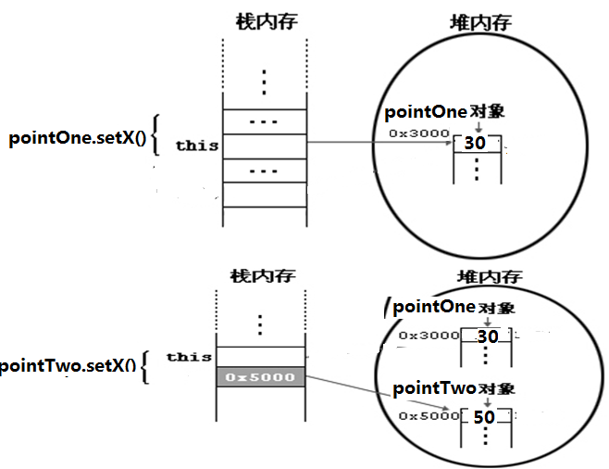

2009--machunyan
西北工业大学软件与微电子学院

Slide 43
2.1.1 Java class and object
4. Instance/Static Variables and Methods (cont.)
class method (static method):
  类内加了static关键字的方法称为静态方法或类方法；(注：构造方法前不允许加static关键字)
    类的静态方法可以直接访问该类的静态变量，但不可以直接访问实例变量；
    类的一个静态方法可以直接调用该类的其他静态方法，但不可以直接调用该类的任何实例方法；
For example
    静态方法main(),每个类都可以有main()方法
      Point1/Point2D.java
      SprinklerSystem.java
machunyan
西北工业大学软件与微电子学院

Slide 44
5. 对象的生成过程
类型为Point2D的一个对象首次创建时，或者Point2D类的静态方法或数据首次调用时，java解释器必须查找环境变量classpath所指定的位置，找出并装载Point2D.class。
一旦Point2D.class装载后，它的所有静态初始化模块都会运行，静态初始化动作仅发生一次，就是在Point2D.class首次被装载时。
machunyan
西北工业大学软件与微电子学院

Slide 45
5. 对象的生成过程(续)
如果1. 中所指是创建一个Point2D类型的对象(例如new Point2D(10,100))，则顺序执行以下步骤：
  3.1 那么new语句首先会在堆里分配一个足够的存储空间。
  3.2 系统会先用默认值初始化对象的成员变量(ppt10页)，因此Point2D中的所有数据成员都得到了缺省值。
  3.3 执行所有出现于数据定义处的初始化动作。
  3.4 执行构造函数。
如果应用程序没有结束，在同一个应用程序中再创建Point2D类型的对象，则从步骤3中的3.1开始顺序执行。
machunyan
西北工业大学软件与微电子学院

Slide 46
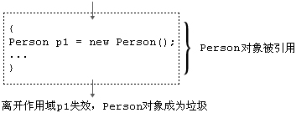
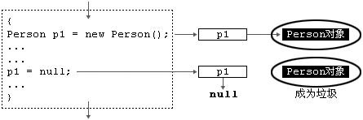
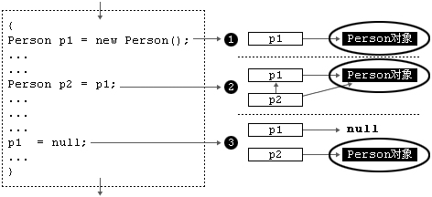
对象的生命周期
与基本类型的
生命周期一样

Slide 47
2.1 Implementing Classes
2.1.1 Java class and object
2.1.2 Java access control
2.1.3 Beginning with the Java API
2.1.4 Exception Objects
2.1.5 Javadoc
2.1.6 Implementing the Library System
machunyan
西北工业大学软件与微电子学院

Slide 48
2.1.2 Java access control
Java对象是Java封装性的一个方面，封装性的另一方面体现为对Java 类和其成员的访问权限限制。Java的访问权限限制包括包、类的访问权限以及类成员的访问权限三个部分 -------使用Java类完成功能必备的基础知识。
machunyan
西北工业大学软件与微电子学院

Slide 49
Java包
2.1.2 Java access control
类命名冲突问题？
  Java引入了包(package)来组织、管理类，解决类命名冲突的问题；
Java 应用程序接口-------Application Programming Interface (API)------是Java提供给应用程序的类库，这些类库经过仔细的编写，严格的测试，分别组织在不同的包中。
      The classes in the Java API are grouped into packages；
machunyan
西北工业大学软件与微电子学院

Slide 50
Java包(续)
2.1.2 Java access control
包对应于文件系统的目录层次结构，它通过“.”来指明目录的层次，例如：包名=com.bruce.simple，其对应的文件系统的目录结构为： …\com\bruce\simple
  类位于包中，即类位于相应的文件夹中
例如：包java.util对应的目录结构？
  类Date位于java.util包中，它在哪个目录下？
  查看java类库，理解包的概念 …\Java\jre1.5.0\lib\rt.jar
Java包 (package)中存放的是一个或多个相关类的集合，例如：
  所有与输入和输出相关的类都放在java.io包中，与网络功能有关的类都放到java.net包中。
machunyan
西北工业大学软件与微电子学院

Slide 51
Java包(续)
2.1.2 Java access control
类的使用：
  1.用类的全名= 包名+类名
  2. the import Statement
To declare a variable of type Date,we would type:
  其中，Date是类的名字，java.util是类Date所属的包的名字， java.util.Date是类的全名；
  通过这种方式来唯一地标示一个类名，所以，包提供了一种命名机制和可见性限制机制。
java.util.Date day = new java.util.Date();
machunyan
西北工业大学软件与微电子学院

Slide 52
2.1.2 Java access control
Java包(续)
The import Statement
  Java offers the import statement. It is used to "import" a class—or an entire package of classes—into a file.
  在同一个源文件中，还使用同一个包中的其它类，怎么导入？
import java.util.Date
//This makes it possible to write:
Date day = new Date();
machunyan
西北工业大学软件与微电子学院

Slide 53
2.1.2 Java access control
Java包(续)
Often, programmers use several classes from the same package. the entire package is imported:
import java.util.*
This makes it possible to write:
Date day = new Date();
Dictionary dictionary = new Dictionary();
machunyan
西北工业大学软件与微电子学院

Slide 54
2.1.2 Java access control
Java包(续)
定义包
  The packege keyword,at the beginning of a file.(package语句必须是文件中的第一条语句。在package语句之前，除了空白和注释外不能有任何语句。)
        packege point;
        public class Point2D {
        ……
        }
machunyan
西北工业大学软件与微电子学院

Slide 55

2.1.2 Java access control
Java包(续)
If anyone wants to use the name they must either fully specify the name or use the import keyword, For example point/Point2D.java, Triangle.java
point.Point2D pointOne = new point.Point2D(1，2);
import point.*;
…
Point2D pointOne = new Point2D(1，2); or
Point2D pointOne;
machunyan
西北工业大学软件与微电子学院

Slide 56
2.1.2 Java access control
Java包(续)
如果一个.java源文件中不加package语句，则指定为缺省包或无名包，类文件位于当前工作目录下。
无论是jdk提供的类还是自己定义的包中的类，都必须用import语句标识或使用类的全名，以通知编译器在编译时找到相应的类文件，下述两种情况除外。
  位于同一个包内的类可以相互引用，不必使用import语句或类的全名；
  在源程序中用到了java类库中java.lang包中的类，可以直接引用，不必使用import语句或类的全名。
machunyan
西北工业大学软件与微电子学院

Slide 57

Class access
2.1.2 Java access control
To control the access of a class, the specifier must appear before the keyword class.
You have only two choices for class access: public or default (friendly)
  缺省情况下类的访问权限为“friendly”，只有同一个包内的其它类可以访问。
  public类可以被任意包中的任意类访问。
    举例： point/Point2D.java, Triangle.java
machunyan
西北工业大学软件与微电子学院

Slide 58
Java access specifiers
2.1.2 Java access control
The Java access specifiers public, protected, and private are placed in front of each definition for each member in your class, whether it’s a field or a method.
The default access has no keyword, but it is commonly referred to as “friendly.”
machunyan
西北工业大学软件与微电子学院

Slide 59
Java access specifiers(cont.)
2.1.2 Java access control
The private keyword means
  除了该私有成员所在的类，没有任何类可以访问/使用这个成员，即使是同一个package内的其它类, 也无法访问/使用该类的private成员。
“friendly” means
  与friendly成员所在的类位于同一个package的所有类可以访问friendly成员，但是该包之外的任何类都不可以访问friendly成员。
举例： point/Point2D.java, Triangle.java
machunyan
西北工业大学软件与微电子学院

Slide 60
Java access specifiers(cont.)
2.1.2 Java access control
protected: “sort of friendly”，
何时用到该访问权限？
  与protected成员所在的类位于同一个package内的类都可以访问protected成员；但是在该包之外，除了其子类，其它任何类都不可以访问protected成员。
    基类中的protected成员允许其子类访问，无论子类是否与基类位于同一个包。
public：
  意味着该成员可以被任意包中的任意类访问
    in particular to the client programmer who uses the library.
machunyan
西北工业大学软件与微电子学院

Slide 61
2.1 Implementing Classes
2.1.1 Java class and object
2.1.2 Java access control
2.1.3 Beginning with the Java API
2.1.4 Exception Objects
2.1.5 Javadoc
2.1.6 Implementing the Library System
machunyan
西北工业大学软件与微电子学院

Slide 62
1.1.3 Beginning with the Java API
Java API应用举例
今日问题簿：
  会使用String类处理字符串吗？
  会使用StringTokennizer类完成字符串解析的任务吗？
  控制台读写如何编程？
machunyan
西北工业大学软件与微电子学院

Slide 63
2.1.3 Beginning with the Java API
1. java.lang.String Class
String:Java has ‘real’ character strings,as opposed to the use of char(acter) arrays to simulate strings in C .
在Java中，存储和处理字符串等相关功能的实现，使用String类。
machunyan
西北工业大学软件与微电子学院

Slide 64
2.1.3 Beginning with the Java API
1. java.lang.String Class
The java.lang.String Class
  String(String original). Constructs a new String object that represents the same sequence of characters as the argument.
  int length(). Obtains the number of characters in the String.
  char charAt(int index). Returns the character at the specified index.
  boolean equals(Object anObject). Returns true if the specified Object represents a String with the same sequence of characters.
  int indexOf(int ch). Returns the index of the first occurrence of the character.
  int indexOf(String str). Returns the index of the first occurrence of the String.
  ……
machunyan
西北工业大学软件与微电子学院

Slide 65
2.1.3 Beginning with the Java API
1. java.lang.String Class
类String的equals( )方法，比较两个字符串的内容是否相等。
  用连接号“+”或 类String的静态方法valueOf( )可以将数值转化为字符串
特别注意：
  == compares the addresses of the objects, not the objects themselves.
  ==可以比较基本数据类型的数值
    double类型的值比较.txt
StringClassDemo.java DNASequence.java
machunyan
西北工业大学软件与微电子学院

Slide 66
2.1.3 Beginning with the Java API
1. java.lang.String Class
Java provides the String concatenation operator ( + );
  "hello " + anyObject.toString() ;
  "hello " + anyObject
转义字符：
  To insert a tab character in a String literal,use \t
  To insert a hard return in the middle of a String literal,use \n or \r\n
  To insert a double quote in the middle of a String literal,use \”
  To insert a backslash in the middle of a String literal,use \\
machunyan
西北工业大学软件与微电子学院

Slide 67
2. The java.util.StringTokenizer Class
2.1.3 Beginning with the Java API
Tokenizing is the process of breaking a string into smaller pieces called tokens.
  Tokens are separated, or delimited, by a character or group of characters.
StringTokenizer一次可以返回字符串内的一个词汇单元，字符串被分割符划分为若干词汇单元。
  分割符可以采用默认或用户指定的形式。
machunyan
西北工业大学软件与微电子学院

Slide 68
2.1.3 Beginning with the Java API
2. The java.util.StringTokenizer Class
例如：
  This string has five tokens
    该字符串以空格为分割符将会被StringTokenizer划分为5个词汇单元。
  Mini Discs 74 Minute (10-Pack)_5_9.00
    该字符串以下划线“_”为分割符将会被StringTokenizer划分为3个词汇单元。
试想该类应该提供什么样的操作完成词汇单元分割的功能？
machunyan
西北工业大学软件与微电子学院

Slide 69
2.1.3 Beginning with the Java API
2. The java.util.StringTokenizer Class
public StringTokenizer(String str)
  Str是用户指定的要分割的字符串
  默认的分割符：the space character, the tab character, the newline character, the carriage-return character, and the form-feed character
public StringTokenizer(String str, String delim)
  Str是用户指定的要分割的字符串
  Delim是用户指定的分割符
machunyan
西北工业大学软件与微电子学院

Slide 70
2.1.3 Beginning with the Java API
2. The java.util.StringTokenizer Class
public String nextToken()
    Returns the next token from this string, The current position is advanced beyond the recognized token.
public boolean hasMoreTokens()
    Tests if there are more tokens available from this tokenizer‘s string. The current position is not advanced.
public int countTokens()
    Calculates the number of times that this tokenizer's nextToken method can be called before it generates an exception. The current position is not advanced.
StringTokenizerClassDemo.java
machunyan
西北工业大学软件与微电子学院

Slide 71
3.The Wrapper Classes
2.1.3 Beginning with the Java API
java.lang.Byte
java.lang.Short
java.lang.Integer
java.lang.Long
java.lang.Character
java.lang.Float
java.lang.Double
java.lang.Boolean
machunyan
西北工业大学软件与微电子学院

Slide 72
3. The Wrapper Classes (cont.)
2.1.3 Beginning with the Java API
The wrapper classes provide methods for converting primitives to String objects and String objects to primitives.
For example
  Integer.toString(10); Integer.parseInt("10");
将基本数据类型转换成字符串，有哪些方法？
machunyan
西北工业大学软件与微电子学院

Slide 73
2.1.3 Beginning with the Java API
3. The Wrapper Classes (cont.)
功能要求：
  已知一个SaleItem类
  试撰写一个类Generator，该类包含一个静态方法：public static SaleItem createSaleItem(String str, String deli)
    该方法将包含销售项信息的字符串str以deli作为分割符将其划分为相应的销售项属性信息，并创建一个SaleItem对象返回。
      Generator.java
machunyan
西北工业大学软件与微电子学院

Slide 74
4 Console I/O(The java.io Package)
Reading from standard input
  stdIn.readLine();返回从控制台读取的字符串类型的对象
BufferedReader stdIn =
new BufferedReader(new
InputStreamReader(System.in))
……
String input = stdIn.readLine();
machunyan
西北工业大学软件与微电子学院

Slide 75
4 Console I/O(The java.io Package cont.)
Standard output
  PrintWriter has a constructor that takes an OutputStream as an argument.
  stdOut is used to display typical and regular program output.
PrintWriter stdOut = new PrintWriter(System.out, true);
stdOut.println(“the result is :");
machunyan
西北工业大学软件与微电子学院

Slide 76
4 Console I/O(The java.io Package cont.)
Error output
  System.err is the "error" output stream. Typically, this stream corresponds to screen output.
  stdErr is used to display prompts and error messages.
  Hello.java
PrintWriter stdErr =new PrintWriter(System.err, true);
stdErr.println(“Incorrect number format");
machunyan
西北工业大学软件与微电子学院

Slide 77
4 Console I/O(The java.io Package cont.)
Reading Primitive Values
  功能要求：
    提示用户由控制台输入三个整数，以空格区分；
    从控制台读取以空格区分的三个整数；
    然后将三个整数相加
    将相加的结果打印到控制台上。
  f or example ReadThreeIntegers.java
machunyan
西北工业大学软件与微电子学院

Slide 78
2.1 Implementing Classes
2.1.1 Java class and object
2.1.2 Java access control
2.1.3 Beginning with the Java API
2.1.4 Exception Objects
2.1.5 Javadoc
2.1.6 Implementing the Library System
machunyan
西北工业大学软件与微电子学院

Slide 79
2.1.4 Exception Objects
异常的引入
Exception Handling
Throw
The try-catch block
Exception Classes and throws
Exception object information
finally
User-Defined Exception
要求掌握
今日问题簿：
哪几个关键构成了Java异常处理机制的基本框架？各关键字的用法？
用户自定义
异常(了解)
machunyan
西北工业大学软件与微电子学院

Slide 80
Exception Handling
2.1.4 Exception Objects
程序运行异常：指由程序运行环境问题造成的程序异常终止,包括设计者和编程人员的疏忽、使用者的误操作、软硬件错误等。
    为了保证程序的健壮性(robust)，必须在程序中对它们进行预见性处理。
machunyan
西北工业大学软件与微电子学院

Slide 81
Exception Handling(cont.)
2.1.4 Exception Objects
For example, the following is pseudo-code for a method that reads an integer from the standard input:
  int readInteger () {
    Read a string from the standard input
    Convert the string to an integer value
    Return the integer value
    }
machunyan
西北工业大学软件与微电子学院

Slide 82
Exception Handling(cont.)
2.1.4 Exception Objects
In traditional programming, To create a robust method, you must include conditional statements to detect and handle program failures.
readInteger1.doc
machunyan
西北工业大学软件与微电子学院

Slide 83
Exception Handling(cont.)
2.1.4 Exception Objects
Exception handling in Java is a mechanism that allows failures to be handled outside the normal flow of the code.
  The following is pseudo-code that uses exception handling: readInteger2.doc
  The resulting code is clear, easy to read, and easy to maintain.
machunyan
西北工业大学软件与微电子学院

Slide 84
throw
2.1.4 Exception Objects
In Java, an exception is an object that describes an abnormal situation.
When an abnormal situation occurs, a method can create an exception object and then throw it.
生成的异常对象将提交给java运行时系统，异常的产生和提交过程称为抛出异常
machunyan
西北工业大学软件与微电子学院

Slide 85
throw(cont.)
2.1.4 Exception Objects
Create an exception object and throw
  throw new Exception("This is an Exception Message");
  throw new Exception( );
The exception object is created like any other object, using the new operator and a constructor. To throw an exception object, use the keyword throw, following by an exception object.
SquareRoot.java
machunyan
西北工业大学软件与微电子学院

Slide 86
throw(cont.)
2.1.4 Exception Objects
总结：
  Throw出现在方法体中，用于抛出异常，即当方法在执行过程中遇到异常情况时，将异常信息封装为异常对象，然后抛出。
  抛出异常意味着通知应用程序发生了错误，目的是为了给应用程序提供从问题中恢复和处理的机会。
machunyan
西北工业大学软件与微电子学院

Slide 87
The try-catch Block
2.1.4 Exception Objects
If this method choices to handle an exception, it must have a try-catch block.
  SquareRoot.java
  ExceptionDemo.java
A try block is followed by one or more catch blocks.
machunyan
西北工业大学软件与微电子学院

Slide 88
2.1.4 Exception Objects
The try-catch Block(cont.)
Try出现在方法体中，它包含一个作用域，表示尝试执行该作用域内的语句，在执行过程中可能有某些语句抛出异常；
Catch出现在try之后，用于捕获和处理try中可能抛出的异常。Catch关键字后面紧跟着它能捕获的异常类型，它也包含一个作用域，作用域内的语句是对异常的处理。
  Try {
  //Code that might
  generate exceptions
  } catch (Type1 id1) {
  //handle exceptions of
  Type1
  } catch (Type2 id2) {
  //handle exceptions of
  Type2
  }//etc…
SquareRoot.java
machunyan
西北工业大学软件与微电子学院

Slide 89
2.1.4 Exception Objects
The try-catch Block(cont.)
如果try代码块中的代码在执行时没有发生异常，所有的catch代码块会被跳过，并继续执行最后一个catch代码块之后的程序代码；
如果执行try代码块时方法抛出一个异常，try代码块的执行在产生异常的那行代码中止，然后JVM从上到下检查catch关键字后声明的异常类型和抛出的异常类型匹配的catch子句(找到？找不到？)。
machunyan
西北工业大学软件与微电子学院

Slide 90
2.1.4 Exception Objects
The try-catch Block(cont.)
JVM查找异常类型匹配的catch子句：
  如果找到匹配的catch子句，JVM执行相关的catch代码块。在多个catch子句匹配的情况下，只执行第一个匹配的catch代码块，然后继续执行最后一个catch代码块之后的程序。
    For example SquareRoot.java
machunyan
西北工业大学软件与微电子学院

Slide 91
2.1.4 Exception Objects
The try-catch Block(cont.)
  如果这个方法没有捕捉这个异常对象(JVM没有找到匹配的catch代码块或没有相应的try-catch块)：
    它就将异常对象掷出给调用它的方法，依此类推，直到被捕捉。如果被调用的方法都没有捕捉该异常对象，异常可能一路往外传递直达main()而未被捕捉，则运行时系统将终止，相应的java程序也将退出，最后会在命令行窗口报告抛出的异常信息。
    for example ExceptionDemo.java
  总结：写类的方法体的时候，是否有异常发生，你如何处理？
machunyan
西北工业大学软件与微电子学院

Slide 92
Exception Classes and throws
2.1.4 Exception Objects
Exception objects are instances of classes that descend from class Throwable. Throwable has two subclasses: Exception and Error.
Exception is the basic type that can be thrown from any of the standard Java library class methods and from your methods and run-time accidents. So the Java programmer’s base type of interest is Exception.
Error ：动态联接失败，虚拟机错误等，java程序不应该捕获这类异常，也不会抛出这类异常
machunyan
西北工业大学软件与微电子学院

Slide 93
2.1.4 Exception Objects
Exception Classes and throws (cont.)
Java divides exceptions in two categories: checked exceptions and unchecked exceptions.
Java编译器要求程序必须捕获(通过try-catch)或者声明掷出(通过throws)这种异常。
继承于RuntimeException。Java编译器允许不对它们进行处理。
Exceptions that are not "checked" by the compiler are called unchecked exceptions;
Exceptions that are "checked" by the compiler are called checked exceptions.
machunyan
西北工业大学软件与微电子学院

Slide 94
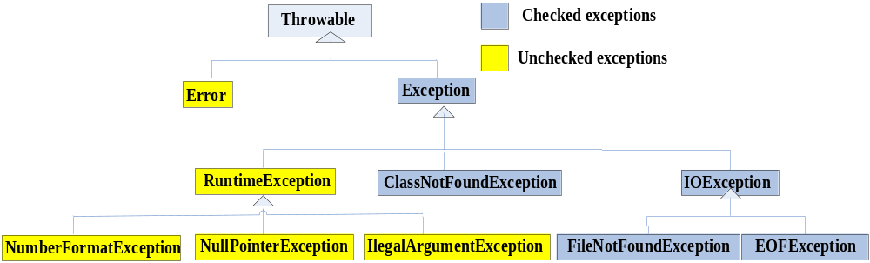
2.1.4 Exception Objects
Exception Classes and throws(cont.)
查看帮助文档：
  Exception ， RuntimeException
machunyan
西北工业大学软件与微电子学院

Slide 95
2.1.4 Exception Objects
Exception Classes and throws (cont.)
If a checked exception might occur in a method,the method does not have catch block to handle the checked exception,
  then the checked exception must be declared in the method header using a throws clause. Otherwise the compiler will not compile this file.(如果掷出多个异常，多个异常之间用”,”分割。)
  For exampleExceptionDemo.java， IntegerReader.java
    stdIn.readLine()
    Integer.parseInt()
使用类的方法的时候要注意其是否抛出异常，你应如何处理？
machunyan
西北工业大学软件与微电子学院

Slide 96
Exception Classes and throws (cont.)
2.1.4 Exception Objects
继承于RuntimeException的所有异常类皆有Java自动抛出，它所代表的是编程上的错误，在应用程序变成产品以前应该防止的设计缺陷，可能是：
  无法捕捉的错误(例如你的函数收到客户端传来的一个null reference)。
  身为程序员应该在自己的程序代码中检查的错误(例如：ArrayIndexOutOfBoundException是告诉你，你应该留意array的大小)。
将某些异常归类为RuntimeException，具有极大好处，因为这些异常在侦错过程中能够派上用场。
  一般程序通常不会捕捉Runtime Exception，程序员也可以选择掷出或捕捉某些Runtime Exception。
    IntegerReader.java
machunyan
西北工业大学软件与微电子学院

Slide 97
Exception Classes and throws (cont.)
2.1.4 Exception Objects
捕捉异常的顺序和不同catch语句的顺序有关，当捕获到一个异常时，剩下的catch语句就不再进行匹配。
  在安排catch语句的顺序时，首先应该捕获最特殊的异常，然后再逐渐一般化。也就是一般先安排子类，再安排父类。
  避免用“懒惰”的方法来捕获最通用的Exception类型，因为捕获的异常类型越具体，用于恢复的代码就越具体。
machunyan
西北工业大学软件与微电子学院

Slide 98
2.1.4 Exception Objects
Exception object information
Exception objects have a group of methods common to them all.
  String getMessage()
      Obtains the argument that was passed to the constructor of the exception object.
  String toString()
      The name of the exception (its type), followed by a colon ( : ), followed by the String returned by method getMessage.
machunyan
西北工业大学软件与微电子学院

Slide 99
2.1.4 Exception Objects
Exception object information(cont.)
  void printStackTrace().
      This method displays the String returned by method toString, followed by information that shows the sequence of methods that were called before the exception was thrown.
  For example ExceptionMethods.java
      下页图示……
machunyan
西北工业大学软件与微电子学院

Slide 100
2.1.4 Exception Objects
Exception object information(cont.)
f()
g()
g()
入口main()
入口main()
JVM通过创建调用
栈来记录各个方法
被调用的顺序
当方法f()执行完毕
退出时，从调用栈
中将其删除
machunyan
西北工业大学软件与微电子学院

Slide 101
6. finally
finally 块必须与 try 或 try/catch 块配合使用
  无论是否发生异常，finally都一定执行（除非Java虚拟机中途终止运行）
    业务逻辑代码中无论发生什么都必须执行的代码，则可以放在finally块中
        例如：最常见的就是把关闭connection、释放资源等
machunyan
西北工业大学软件与微电子学院

Slide 102
7. User-Defined Exception
A new checked exception class can be defined by extending the class Exception;
A new unchecked exception class can be defined by extending the class RuntimeException.
例如：
  OutOfRangeException.java
  EmptyException.java
  PositiveInteger.java
  SquareRoot.java
machunyan
西北工业大学软件与微电子学院

Slide 103
2.1 Implementing Classes
2.1.1 Java class and object
2.1.2 Java access control
2.1.3 Beginning with the Java API
2.1.4 Exception Objects
2.1.5 Javadoc
2.1.6 Implementing the Library System
machunyan
西北工业大学软件与微电子学院

Slide 104
2.1.5 Javadoc
一个程序员编好的代码如果需要让别的程序员使用，如何提供该代码的使用说明？---说明文档
维护软件比开发软件花费的更多，如果软件提供了很好的说明文档，维护工作将很容易。
在程序代码说明文档的撰写上，最难的问题就是文档本身的维护；
  Java程序设计的解决办法：让程序代码和文档链接在一起。
machunyan
西北工业大学软件与微电子学院

Slide 105
2.1.5 Javadoc(cont.)
Javadoc comments are written by the programmer.
整个Java API的文档使用Javadoc形式。
Javadoc命令会解析 Java 源文件中的声明和文档注释，并产生相应的 HTML网页（缺省），描述公有类、保护类、内部类、接口、构造函数、方法和域。
machunyan
西北工业大学软件与微电子学院

Slide 106
2.1.5 Javadoc(cont. syntax)
The multi-line structure and The single line structure looks like the following:
/**
* body text
* body text
* body text
*/
/** body text */
Most Javadoc comments include Javadoc tags. Javadoc tags begin with the "at-symbol" ( @ ), followed by the name of the tag.
machunyan
西北工业大学软件与微电子学院

Slide 107
2.1.5 Javadoc(cont. Common Javadoc Tags)
@author
  – programmer's name; used for classes
  格式：@author author-information
    可以包含电子邮箱和其它适合加入的信息，可以提供多个标签，列出所有作者。
@version
  – version of the program; used for classes
  格式:@version version-information
举例
machunyan
西北工业大学软件与微电子学院

Slide 108
2.1.5 Javadoc(cont. Common Javadoc Tags)
@param
  – description of a formal parameter; used for methods and constructors
  格式：@param parameter-name description
    Description(描述句)是纯文本，可以延续数行，直到遇上新标签才结束；
    此一标签的使用次数不限，通常我们会在撰写时为每一个参数提供一份说明。
  举例
machunyan
西北工业大学软件与微电子学院

Slide 109
2.1.5 Javadoc(cont. Common Javadoc Tags)
@return
  – description of a return value; used for methods
  格式：@return description
    其中的description用来描述返回值的意义，可以延续数行。
  举例
machunyan
西北工业大学软件与微电子学院

Slide 110
2.1.5 Javadoc(cont. Common Javadoc Tags)
@exception (or @throws)
  – description of an exception; used for methods and constructors
  格式：
  @throws fully-qualified-class-name description
    description则是用来说明在什么情形下调用这个函数，会产生该类型的异常。
  举例
machunyan
西北工业大学软件与微电子学院

Slide 111
2.1.5 Javadoc(cont. Common Javadoc Tags)
@see
  – reference to a related entity; used for classes, constructors, methods, and data fields
  格式：@see classname
  …..
    这个标签的功能是可以通过它参考其它class的说明文档，javadoc会自动为@see标签产生一个HTML超链接，链接到其它文档。
  举例
machunyan
西北工业大学软件与微电子学院

Slide 112
2.1.5 Javadoc(cont.)
Javadoc comments can contain HTML tags. Use HTML tags where appropriate.
For example, TwoInts.java
machunyan
西北工业大学软件与微电子学院

Slide 113
2.1.5 Javadoc(cont.)
Documenting Exceptions Using Javadoc
  The Javadoc tag for an exception is the @throws tag—the @exception tag can also be used.
  When the method throws more than one exception, each exception should be documented on a different line and should be listed alphabetically.
machunyan
西北工业大学软件与微电子学院

Slide 114
2.1.5 Javadoc(cont.)
  Place the @throws tags after the @param and @return tags.
  The @throws tags should describe the situation(s) that will cause the exception.
  For example IntegerReaderThrowsException.java
machunyan
西北工业大学软件与微电子学院

Slide 115
2.1.5 Javadoc(cont.)
This course will only require Javadoc comments for public and protected entities—classes, constructors, methods, and variables that are preceded by the keyword public or protected.
详细的javadoc语法请参阅文档：
  http://java.sun.com/j2se/javadoc/index.html
machunyan
西北工业大学软件与微电子学院

Slide 116
Unit 2. Class Implementation
封装性
2.1 Implementing Classes
2.2 Inheritance
2.3 Polymorphism
2.4 Generic type
2.5 Collections
2.6 Abstract class
2.7 Interface
继承性
多态性
一对多关联关系的实现
基类的重新考虑
machunyan
西北工业大学软件与微电子学院

Slide 117
2. 2 Inheritance
今日问题簿：
继承成员的访问权限?
向上转型和向下转型的概念和特点？
何为覆写？否掌握equals方法和toString方法的覆写？
Implementing Specialization/Generalization Relationships
对象生成过程
Casting objects(对象转型)
overriding vs. overloading
Method equals and Method toString
The ‘final’ Keyword
Implementing the Library System
machunyan
西北工业大学软件与微电子学院

Slide 118
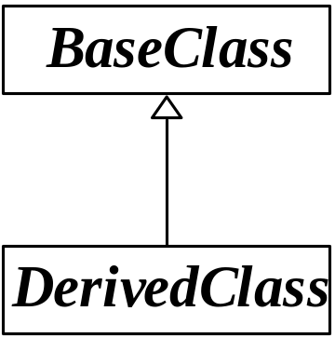
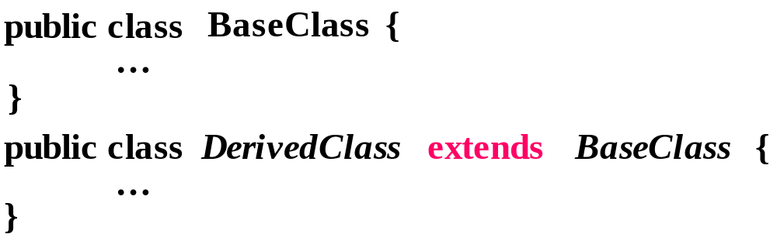
Implementing Specialization/Generalization Relationships
2. 2 Inheritance
面向对象程序的特点之二---继承性
在java中，通过关键字extends表示类与类之间的继承关系，被继承的类称为父类(或超类，或基类)，新的类称为子类(或派生类)， extends关键字后面只能跟一个基类，Java不允许一个类继承多个类。
machunyan
西北工业大学软件与微电子学院

Slide 119
Implementing Specialization/Generalization Relationships
2. 2 Inheritance
The derived class automatically inherits the properties/attributes and behaviors/methods of the base class(构造函数除外，即子类不能继承父类的构造函数).
    Through inheritance, we can reuse and extend code that has already been thoroughly tested without modifying it.
We may extend the base class by adding features.
  Person-Employee.png Person.java Employee.java
machunyan
西北工业大学软件与微电子学院

Slide 120
Implementing Specialization/Generalization Relationships
2. 2 Inheritance
子类不能直接访问父类中访问权限为private的成员变量和方法。
  The private attribute name and address are indeed inherited-----they are part of the data structure comprising an Employee object------but they are nonetheless ‘invisible’ to the Employee!
For example Person.java Employee.java
machunyan
西北工业大学软件与微电子学院

Slide 121
Implementing Specialization/Generalization Relationships
2. 2 Inheritance
If our inclination is to make all attributes private,how can a subclass ever manipulate its privately inherited attributes?
  The auswer is : through the public accessor/mutator methods that it has also inherited from its parent.
For example Person.java Employee.java
machunyan
西北工业大学软件与微电子学院

Slide 122
Implementing Specialization/Generalization Relationships
2. 2 Inheritance
The derived class may reusing base class behaviors: using the ‘super’ Keyword
    调用父类的构造函数，如 super([paramlist])，每个子类构造方法的第一条语句如果没有使用关键字super来调用父类的构造函数，那么就会隐含调用super()，如果父类没有这种形式的构造函数，那么在编译的时候就会报错。
    调用父类的方法（子类复用父类的代码），如
    super.method([paramlist])，We like to avoid code duplication and encourage code reuse in an application.
      For example Person.java Employee.java
machunyan
西北工业大学软件与微电子学院

Slide 123
2. 对象的生成过程
类型为Employee的一个对象首次创建时，或者Employee类的静态方法或数据首次调用时，java解释器必须查找环境变量classpath所指定的位置，找出并装载Employee.class。
Employee.class装载后，如果它有超类，那么便会继续装载它的超类，如果超类还有超类，便会继续转载第二个超类，依次类推。从超类到Employee类的所有静态初始化模块顺序运行，静态初始化动作仅发生一次。
machunyan
西北工业大学软件与微电子学院

Slide 124
2. 对象的生成过程(续)
当1.中是创建一个 Employee对象时，从超类到Employee类会分别顺序执行如下步骤：
  3.1 会在堆里分配一个足够的存储空间。
  3.2 系统会先用默认值初始化对象的成员变量 。
  3.3 执行所有出现于数据定义处的初始化动作。
  3.4 执行构造函数。
如果应用程序没有结束，在同一个应用程序中再创建类型Employee的对象时，则从步骤3开始顺序执行。
machunyan
西北工业大学软件与微电子学院

Slide 125
2. 2 Inheritance
3. Casting objects(对象转型)
Upcasting（向上转型）
  Upcasting:An Employee reference variable can be assigned to a Person reference variable.
    An employee is-a person, so every Employee object is also a Person object.
    It is always legal to cast a subclass reference to a superclass reference
machunyan
西北工业大学软件与微电子学院

Slide 126
2. 2 Inheritance
3. Casting objects(对象转型cont.)
Employee employee=
new Employee("Joe", "100 Ave", 3.0);
Person person = employee;
  注：子类的对象可以当作父类的对象来使用
什么叫向上转型（upcasting）？
  子类的对象赋给父类的引用
machunyan
西北工业大学软件与微电子学院

Slide 127
2. 2 Inheritance
3. Casting objects(对象转型cont.)
The reference person, which points to an Employee object, cannot be used to invoke the Employee methods!
    For example Person.java Employee.java
String name = person.getName(); //legal
String address = person.getAddress(); //legal
double salary = person.getSalary(); //illegal
注：父类对象的引用虽然指向子类对象，但不能通过该引用调用子类所特有的方法；
machunyan
西北工业大学软件与微电子学院

Slide 128
2. 2 Inheritance
3. Casting objects(对象转型cont.)
legal:
Employee employee=
new Employee("Joe", "100 Ave", 3.0);
Person person = employee;
double salary = ((Employee) person).getSalary();
注：如果想通过该父类对象的引用调用子类所特有的方法，则必须对其进行强制类型转换
machunyan
西北工业大学软件与微电子学院

Slide 129
2. 2 Inheritance
3. Casting objects(对象转型cont.)
向上转型(upcasting)是自然的、合法的，但是向下转型(downcasting)有着特殊性：
  如果父类对象引用指向的是一个子类的对象，可以使用downcasting，把超类的引用显式地转型为一个子类的对象，例如：…
  如果超类对象引用指向的是一个自身类对象，则不可以使用downcasting，例如：…
machunyan
西北工业大学软件与微电子学院

Slide 130
2. 2 Inheritance
3. Casting objects(对象转型cont.)
illegal:
Person person =
new Person ("Joe ", "10 Main Ave");
double salary = ((Employee) person).getSalary();
ClassCastException
machunyan
西北工业大学软件与微电子学院

Slide 131
2. 2 Inheritance
3. Casting objects(对象转型cont.)
The instanceof operator is often used to avoid an illegal cast！（instanceof操作符与downcasting合用）
instanceof操作符的语法格式：
  object instanceof ClassX
  如果object是ClassX的对象引用，返回为true；
  如果object是ClassX的子类对象引用，返回为true；
  如果object是null，该表达式返回false；
machunyan
西北工业大学软件与微电子学院

Slide 132
2. 2 Inheritance
3. Casting objects(对象转型cont.)
例如：
  Person person =
  new Employee ("Joe Smith", "100 Main Ave“,1);
  ……
  if (person instanceof Employee) {
salary = ((Employee) person).getSalary();
}
machunyan
西北工业大学软件与微电子学院

Slide 133
2. 2 Inheritance
4. overriding vs. overloading
两种做法可以产生derived class 与base class之间的差异：
  We may extend the base class by adding features.
  Overriding
    子类与父类使用相同的函数特征，但子类中方法体的实现与父类中不一样。
    Overriding involves ‘rewriting’ how a method works internally,without changing the interface to/signature of that method.
      例如： Person.java Employee.java
machunyan
西北工业大学软件与微电子学院

Slide 134
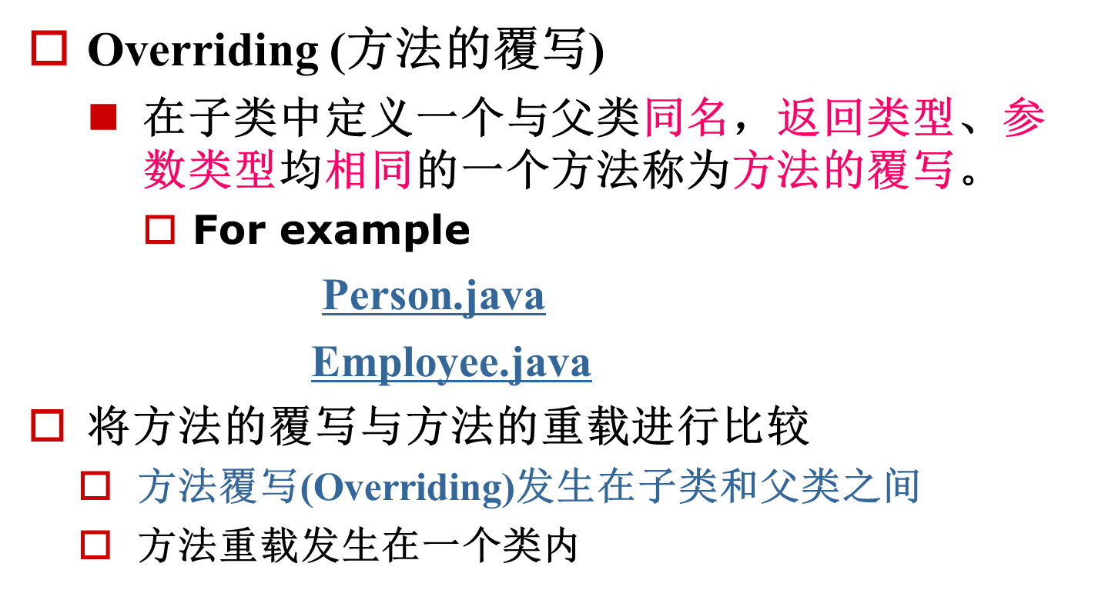
2. 2 Inheritance
4. overriding vs. overloading(cont.)
machunyan
西北工业大学软件与微电子学院

Slide 135
5. Method equals and Method toString
2. 2 Inheritance
In Java, all classes descend, directly or indirectly, from class Object, so all classes inherit the methods defined in class Object.
machunyan
西北工业大学软件与微电子学院

Slide 136
2. 2 Inheritance
  5. Method equals (1)
Object 中的方法equals( )比较两个对象的引用是否相同，即该方法用于比较两个对象是否是同一个对象，如果是，返回为true；
    public boolean equals(Object obj){
    …
    }
  This default implementation is exactly the same as obj1 == obj2.
      For example Person.java Employee.java
machunyan
西北工业大学软件与微电子学院

Slide 137
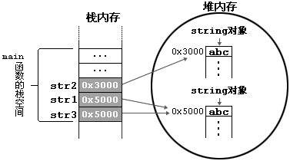
2009--machunyan
西北工业大学软件与微电子学院

Slide 138
2. 2 Inheritance
5. Method equals(cont.)(1)
在大部分类中，继承自Object类的equals()方法都不适用，因此每个类都需要覆写该方法；
  Several other classes built into the Java language have overridden the equals( ) method in a similar fashion:
    the ‘wrapper’ classes(Boolean,Integer,Float,etc.); Date, String;and a few others.
For example Person.java Employee.java
machunyan
西北工业大学软件与微电子学院

Slide 139
2. 2 Inheritance
5. Method toString(2)
Class Object defines a method called toString that returns the string representation of the invoking object.
  public String toString(){ }
    The version of this method defined in class Object returns a String with the following format: ClassName@number
For example Person.java Employee.java
machunyan
西北工业大学软件与微电子学院

Slide 140
2. 2 Inheritance
5. Method toString(cont.)(2)
It’s a good idea to override the toString() method for all classes that you create from scratch.
在实际应用中，一般覆写的toString()方法会实现这样的功能：
  将一个对象有关属性信息转换成一个一定格式的实用的字符串信息；
    For example Person.java Employee.java Person-employee.violet
machunyan
西北工业大学软件与微电子学院

Slide 141
2. 2 Inheritance
6. The ‘final’ Keyword
If we fish to assign to variable x a value that cannot ever be changed-i.e.to make x a constant-we do so by declaring the variable with the keyword final,as follows:
final int x = 3;
x = 4;//will produce a compilation error
注：public final 变量，用户可以随心所欲地使用，无法赋值，尽管是public访问权限，也没有违反Java编程的安全原则。
machunyan
西北工业大学软件与微电子学院

Slide 142
2. 2 Inheritance
6. The ‘final’ Keyword(cont.)
final常量
  在定义处初始化
  或在所有的构造函数中初始化
为了节省内存，我们通常将常量声明为静态的
  static final常量必须在定义处初始化。
If we wish to prevent a subclass from overriding a method that it inherits from a bass class,we can declare the method as final in the base class:
Person.java Employee.java
machunyan
西北工业大学软件与微电子学院

Slide 143
2. 2 Inheritance
6. The ‘final’ Keyword(cont.)
  为了效率上的考虑，将方法声明为final，让编译器会自行对final方法进行判断，并决定是否进行优化。通常在方法的体积很小，而我们确实不希望它被覆盖时，才将它声明为final。
If we wish to prevent a class from being specialized as a subclass,we can declare an entire class to be final: Person.java
machunyan
西北工业大学软件与微电子学院

Slide 144
2. 2 Inheritance
6. The ‘final’ Keyword(cont.)
If we wish for a class ‘X’ to be able to publish a list of valid values for use by client code as arguments to one of X’s methods,we typically do so having X declare public static final attributes as constants; for example
例如：javax.swing.JFileChooser
  public void setFileSelectionMode(int mode)
    mode - the type of files to be displayed:
      JFileChooser.FILES_ONLY
      JFileChooser.DIRECTORIES_ONLY
      JFileChooser.FILES_AND_DIRECTORIES
machunyan
西北工业大学软件与微电子学院

Slide 145
2. 2 Inheritance
6. The ‘final’ Keyword(cont.)
Final声明可以保护public属性，与private属性有相同的安全性，因为Final的属性值无法被赋予其他新值。
例如：Choice.java
2009--machunyan
西北工业大学软件与微电子学院

Slide 146
7. Implementing the Library System
一对一关联关系的实现：关联属性转换为类的私有属性。
继承关系的实现：extends
静态类图中类的实现举例：librarySystem.png
    CatalogItem
    Book
    Recording
    Borrower
machunyan
西北工业大学软件与微电子学院

Slide 147
Unit 2. Class Implementation
封装性
2.1 Implementing Classes
2.2 Inheritance
2.3 Polymorphism
2.4 Generic type
2.5 Collections
2.6 Abstract class
2.7 Interface
继承性
多态性
一对多关联关系的实现
基类的重新考虑
machunyan
西北工业大学软件与微电子学院

Slide 148
2.3 Polymorphism
The term polymorphism is defined in Merriam-Webster’s dictionary as “the quality or state of being able to assume different forms.”
In an Object-Oriented Programming Language, polymorphism is One Distinguishing Feature.
    Polymorphic variable
    Polymorphic method call
    Discussion
machunyan
西北工业大学软件与微电子学院

Slide 149

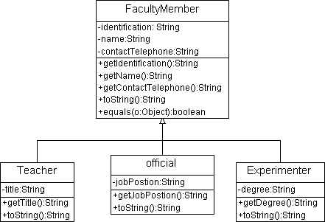



1. Polymorphic variable
FacultyMemeber m;
Polymorphic variable
machunyan
西北工业大学软件与微电子学院

Slide 150
2.3 Polymorphism
2. Polymorphic method call
FacultyMemeber m;
m.toString ();
Polymorphic method call
machunyan
西北工业大学软件与微电子学院

Slide 151
2. Polymorphic method call (cont)
The line of code m.printInfo( ) said to be polymorphic because the logic performed in response to the same method call can take many different forms, depending on the class identity of the object at run time.
machunyan
西北工业大学软件与微电子学院

Slide 152
2. Polymorphic method call (cont)
How Polymorphism Works Behind the Scenes (Static vs. Dynamic Binding)
  Static Binding----compile-time
    FacultyMember m；
machunyan
西北工业大学软件与微电子学院

Slide 153
2. Polymorphic method call (cont)
How Polymorphism Works Behind the Scenes (Static vs. Dynamic Binding)
  Dynamic Binding---run-time
    Java Virtual Machine (JVM) determines which version of the method to execute by examining the reference variable (polymorphic variable) used in the method call.
machunyan
西北工业大学软件与微电子学院

Slide 154
3. Discussion
Polymorphic variable allows
  many types (derived from the same base type) to be treated as if they were one type, and a single piece of code to work on all those different types equally.
    For example FacultyDemo.java
machunyan
西北工业大学软件与微电子学院

Slide 155
3. Discussion (cont.)
polymorphic method call allows
  one type to express its distinction from another, similar type, as long as they’re both derived from the same base type.
  For example FacultyDemo.java
machunyan
西北工业大学软件与微电子学院

Slide 156
2.3 Polymorphism
3. Discussion (cont.)
Class diagram designing
  The design solution of Software College Management System (SCMS )
      One class Associates with all subclasses of some base class-------> One class Associates with the base class
machunyan
西北工业大学软件与微电子学院

Slide 157
3. Discussion (cont.)
Polymorphism Simplifies Code Maintenance
  Polymorphism can make our code much more concise.
    If the programming language doesn’t support polymorphism
      We have to do with a variety of different kinds of faculty members using a series of if tests.
      For example
machunyan
西北工业大学软件与微电子学院

Slide 158
3. Discussion (cont.)
Polymorphism Simplifies Code Maintenance
  Better still, polymorphic client code is robust to change.
  For example, long after our SCMS application has been coded, tested, and deployed, we derive classes called Administrator and DeanOfficial from official, each of which in turn overrides the printInfo method of official to provide its own “flavor” of print functionality. We’re now free to randomly insert Administrators and DeanOfficials into our Faculty collection, our polymorphic code for iterating through the collection doesn’t have to change!
machunyan
西北工业大学软件与微电子学院

Slide 159
Unit 2. Class Implementation
封装性
2.1 Implementing Classes
2.2 Inheritance
2.3 Polymorphism
2.4 Generic type
2.5 Collections
2.6 Abstract class
2.7 Interface
继承性
多态性
一对多关联关系的实现
基类的重新考虑
machunyan
西北工业大学软件与微电子学院

Slide 160
2.4 generic type
2.4.1 Generic Classes (/interface)
2.4.2 Generic Methods
machunyan
西北工业大学软件与微电子学院

Slide 161
2.4.1 Generic Classes (/abstract class/interface)
    TestPair.java
    Java 容器类：ArrayList<E>, Vector<E>, Map<A, B>……
2009--machunyan
西北工业大学软件与微电子学院

Slide 162
2.4.1 Generic Classes (/interface)
When writing a generic, i.e. parameterized class, the class declaration contains the type parameter in angle brackets.
  The methods in a parameterized class then can use that parameter as a return type or use it for its parameter types.
  The Generic Parameter list is comma separated.
    注：
      static方法无法访问泛型类的类型参数
      使用泛型类时，必须在创建对象的时候指定类型参数的值。
machunyan
西北工业大学软件与微电子学院

Slide 163
2.4.1 Generic Classes (/interface)
泛型类可以创建n元组，令其返回一组任意类型的对象，允许读取其中元素，不允许向其中存放新的对象。--------数据传送对象，信使。
machunyan
西北工业大学软件与微电子学院

Slide 164

2.4.2 Generic Methods
泛型参数列表
  Methods can be parameterized even if the class they are in isn't. In these cases, the method descriptors just have to contain the type parameter in angle brackets much like the parameterized classes do(The Generic Parameter list is comma separated.).
  public <K> K someMethod() { ... }
    Example: GenericMethods.java ；Comparison.java
    调用泛型方法与调用普通方法一样，不必指明参数类型，泛型方法可以看做被无限次重载过；
machunyan
西北工业大学软件与微电子学院

Slide 165
2.4.2 Generic Methods（cont.）
如果使用泛型方法可以取代将整个类泛型化，就应该只使用泛型方法；
对于static方法，无法访问泛型类的类型参数，如果需要泛型能力，必须使其成为泛型方法；
machunyan
西北工业大学软件与微电子学院

Slide 166
2.4 generic type(cont.)
Generic types are a feature that is present in many modern programming languages.
Using generic types, a programmer can write a data structure or a function that can work for different data type（ Polymorphism ?）
  One is a template approach, and is implemented in C++.
  The other is type erasure , and is implemented in java.
machunyan
西北工业大学软件与微电子学院

Slide 167
2.4.1 Generic Classes (/interface)
Type erasure works by replacing the type parameter by its bound at compile time. If no bound is specified, the compiler assumes that the bound is Object. Specifying Object as the upper bound and not specifying any bound are actually the same thing.
    Example :generic compile
Generic array 不允许
machunyan
西北工业大学软件与微电子学院

Slide 168
2.4 generic type(cont.)
泛型使类和方法代码应用于不具体的数据类型
多态使基类（类或接口）的代码可应用该基类诞生的整个“族系”的对象类型
一般类和方法代码应用于具体的数据类型
machunyan
西北工业大学软件与微电子学院

Slide 169
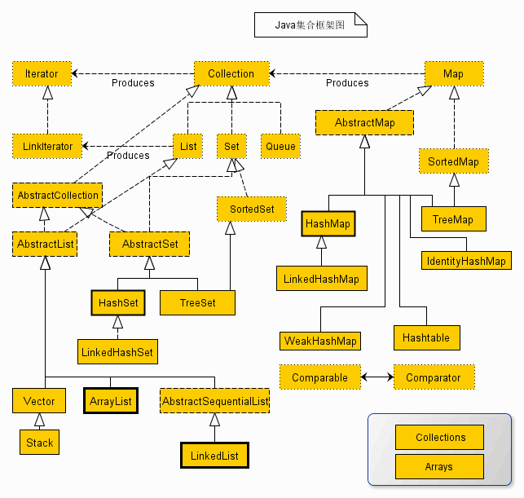
Java 简化集合类框架图

Slide 170
For example employee-salary1.png
We’d like a way to gather up objects as they are created so that
  We can manage them as a group and operator on them collectively,
  We can refer to them individually when necessary.
machunyan
西北工业大学软件与微电子学院

Slide 171
Unit 2. Class Implementation
封装性
2.1 Implementing Classes
2.2 Inheritance
2.3 Polymorphism
2.4 generic type
2.5 Collections
2.6 Abstract class
2.7 Interface
继承性
多态性
一对多关联关系的实现
machunyan
西北工业大学软件与微电子学院

Slide 172
2.5 Collections
2.5.1 Arrays
2.5.2 ArrayList and Iterators
2.5.3 Implementing the Collections of the Library System
machunyan
西北工业大学软件与微电子学院

Slide 173
2.5 Collections
2.5.1 ArrayList and Iterators
2.5.2 Arrays
2.5.3 Implementing the Collections of the Library System
machunyan
西北工业大学软件与微电子学院

Slide 174
2.5 Collections—最具重用性的类库之一
写程序时有时并不确定需要管理多少对象，Java提供了一套容器类库(java.util包)用以解决这个问题，包括Collection<E>和Map<K,V>两类容器:
属于Collection<E>类型者，其内的每个位置仅持有一个元素，提供了add()方法添加元素，这一类型包括：
  List<E>： 以特定次序存储一组元素；例如ArrayList<E>，Vector<E>都是一种List<E>。
  Set<E>：元素不得重复。
Map<K,V>所持有的则是一群成对的key-value(键值-实值对)，像个小型数据库，提供了put( )方法添加元素。
  container.png PrintingContainers.java
machunyan
西北工业大学软件与微电子学院

Slide 175
2.5.1 ArrayList and Iterators
2.5 Collections
The ArrayList Class
Iterator
Using the For-Each Loop in Collections
今日问题簿：
遍历ArrayList容器有哪三种方法？
machunyan
西北工业大学软件与微电子学院

Slide 176
2.5 Collections
The ArrayList Class
java.util.ArrayList<E>
  ArrayList<E> a = new ArrayList<E>();
    E在此处代表指定a中只能存放E类型的对象，否则，编译器将会标记这是一个错误。
    存储的对象的个数没有限制；
machunyan
西北工业大学软件与微电子学院

Slide 177
The following is a list of some of the methods defined in class JDK1.5 ArrayList<E>:ArrayList.doc
  ArrayList() Constructs an empty vector.
  int size() Returns the number of elements in this list.
  boolean add(E o) Appends the specified element to the end of this list.
  E get(int index) Returns the element at the specified position in this list.
  boolean remove(Object o) Removes a single instance of the specified element from this list, if it is present (optional operation).
例如：ArrayListExample.java
machunyan
西北工业大学软件与微电子学院

Slide 178
2.5 Collections
The ArrayList Class（cont.）
遍历ArrayList容器所容纳的对象序列
  对于ArrayList<E> ，可以通过索引对其进行插入对象和取出对象的操作。
  通过size()和get()方法可以实现对容器ArrayList<E>的遍历。
    ArrayList<Person> people = new ArrayList<Person> ( );
  …
    for (in i=0; i<people.size( ); i++) {
    Person person = people.get(i);
    …
    }
machunyan
西北工业大学软件与微电子学院

Slide 179
2.5 Collections
Iterator
所有继承Collection<E>的容器都提供了一个方法可以返回一个Iterator<E> 对象，通过该迭代器对象可以实现遍历Collection<E>容器：
  public Iterator<E> iterator()
  ArrayList<E>提供了方法iterator()返回自身的Iterator<E>对象，用于从头至尾遍历ArrayList<E>中的每个元素。
machunyan
西北工业大学软件与微电子学院

Slide 180
2.5 Collections
Iterator (cont.)
java.util.Iterator<E> provides the following methods:
  Boolean hasNext(). Returns true if the iteration has more elements.
  E next(). Returns the next element in the iteration.
  void remove(). Removes from the vector the last element returned by the iterator.
    在使用调用remove之前必须先调用一次next方法，因为next就像是在移动一个指针，remove删掉的就是指针刚刚跳过去的元素。即使是你想连续删掉两个相邻的元素，也必须在每次删除之前调用next。
For example ArrayListExample.java
machunyan
西北工业大学软件与微电子学院

Slide 181
2.5 Collections
Iterator (cont.)
An iterator is an object whose job is to move through a sequence of objects and select each object in that sequence without the client programmer knowing or caring about the underlying structure of that sequence.
  Iterator模式是用于遍历容器类的标准访问方法。它可以把访问逻辑从不同类型的容器类中抽象出来，避免向客户端暴露容器的内部结构。
举例
  Mouse.java
  Iterators.java
machunyan
西北工业大学软件与微电子学院

Slide 182
2.5 Collections
使用iterator的注意事项：
import java.util.*;
public class test {
public static void main(String[] args){
ArrayList<String> list= new ArrayList<String>();
list.add("Vectors");
list.add(" and ");
list.add("Iterators");
下页续
machunyan
西北工业大学软件与微电子学院

Slide 183
2.5 Collections
续上页
String result = "";
Iterator<String> iterator = list.iterator() ;
while (iterator.hasNext()) {
result = iterator.next();
iterator.remove();//允许
list.add(“cat”); //不允许
}
System.out.println(result);
}
}
machunyan
西北工业大学软件与微电子学院

Slide 184
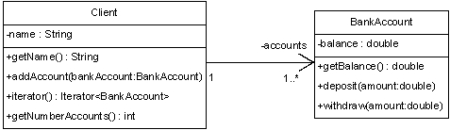
For example
  BankAccount.java
  Client.java
machunyan
西北工业大学软件与微电子学院

Slide 185
Using the For-Each Loop in Collections
The for-each loop provides a simple way to iterate through the elements of a collection.语法如下：
  Collection<Point2D> c;
  for (Point2D point :c) {
  int x = point.getX();//对于容器 c中存储的每一个元素 point，作如下处理……
  }
c:容器类型的变量
point：Point2D类型的变量，每次循环的执行都从容器中取出对象并赋给该变量
machunyan
西北工业大学软件与微电子学院

Slide 186
Using the For-Each Loop in Collections(cont.)
ArrayList<String> list = new ArrayList<String>();
list.add("ArrayList");
list.add(" and ");
list.add("for-each");
String result = "";
for (String element : list) {
result += element;
}
stdout.println(result);
machunyan
西北工业大学软件与微电子学院

Slide 187
2.5 Collections
Using the For-Each Loop in Collections
使用For-Each循环的四种情况：
  Collection容器类：ArrayList
    arrayListExample.java;
  对数组的遍历也可以使用for-each循环
  The for-each loop can be used only on those classes that implement the interface java.lang.Iterable<T>.
    举例：Client.java BankAccount.java TestClient.java
  可变参数
machunyan
西北工业大学软件与微电子学院

Slide 188
2.5 Collections
2.5.1 Vectors and Iterators
2.5.2 Arrays
2.5.3 Implementing the Collections of the Library System
machunyan
西北工业大学软件与微电子学院

Slide 189
2.5.2 Arrays
2.5 Collections
In Java,
  The length of an array object can never change.
  The indexes in an array of n elements will range from 0 to n - 1.
    The Java Virtual Machine (JVM) will throw an ArrayIndexOutOfBoundsException if a program tries to use an invalid index.
  An array can contain a set of primitives or a set of object references.
  当管理一大群对象(尤其是基本数据类型的数据)，第一选择应该是数组 ，除非不知道究竟需要多少对象。
今日问题簿：
数组如何声明、如何使用？
machunyan
西北工业大学软件与微电子学院

Slide 190
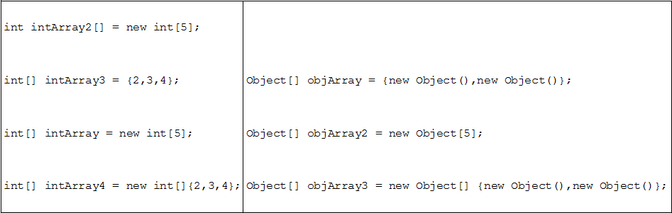
数组
方括号可以写在变量或者类型之后
声明数组
基本数据类型数组 引用数据类型数组
声明数组的三种方式
只有这种方式可以声明数组长度

Slide 191
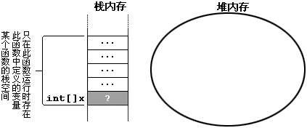
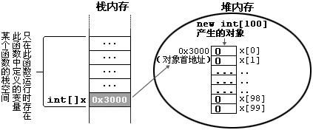
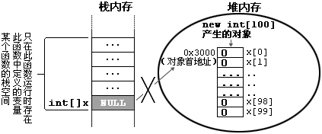
数组在内存中变化情况
int[] x;
x = new int[100];
x=null;

Slide 192


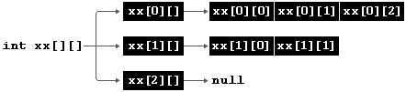
多维数组
如何理解多维数组，类似我们的棋盘。
java 中并没有真正的多维数组，只有数组的数组， Java中多维数组不一定是规则矩阵形式。
定义一个多维数组
  int[][] xx;
  xx=new int[3][];
  xx[0]=new int[3];
  xx[1]=new int[2];

Slide 193
2.5.1 Arrays(cont.)
Declaring
声明一个存储基本类型数据的数组：
  int[] ages;
      ages: int[ ]类型的对象(变量)
      数组元素的类型是int类型
The variables ages is reference variable and its value is initially null.
machunyan
西北工业大学软件与微电子学院

Slide 194
2.5.1 Arrays(cont.)
Declaring(cont.)
声明一个用来存储对象的数组
  String[] names;
      names: String[ ]类型的对象 (变量)
      数组元素的类型是 String类型的
The variable names is reference variable and its value are initially null.
machunyan
西北工业大学软件与微电子学院

Slide 195
2.5.1 Arrays(cont.)
Declaring(cont.)
With an Array,you declare it to hold items(objects references or simple data types) of a certain type-e.g.
  无论所使用的数组类型为何，数组存储的都必须是同一种类型。
  无论所使用的数组类型为何，数组名称本身实际上是个reference，指向堆内的某个对象。
java编程语言不允许声明时指定一个数组的大小。
machunyan
西北工业大学软件与微电子学院

Slide 196
2.5.1 Arrays(cont.)
Declaring(cont.)
Java arrays are objects,they must be instantiated using the new operator;
  int[ ] x = new int[20]
当数组对象被创建的时候，Java保证该数组的内容一定会被初始化。
    int[] ages = new int[5];
    String[] names = new String[3];
Five zeroes
Three null values
machunyan
西北工业大学软件与微电子学院

Slide 197
2.5.1 Arrays(cont.)
Declaring(cont.)
The array declaration can include an initializer, a comma-separated list of initial element values within braces.
  int[] ages = {21, 19, 35, 27, 55};
  String[] names = {"Bob", "Achebe", null};
  String[] names = new String[ ] {"Bob", "Achebe", null }
  Point2D[] points = new Point2D[]{new Point2D(1,1),new Point2D(2,3)}
machunyan
西北工业大学软件与微电子学院

Slide 198
2.5.1 Arrays(cont.)
Using Arrays
An array object contains a public instance variable called length, which indicates the number of elements in the array.
  int[] ages = new int[5];
  for(int index = 0; index < ages.length; index++){
  int x = ages[index];
  …
  }
  for(int x:ages){
  ...
  }
ArraySizeBasic.java ArraySizeObject.java
machunyan
西北工业大学软件与微电子学院

Slide 199
2.5.1 Arrays(cont.)
Using Arrays(cont.)
The length of an array simply represents the total capacity of the array in terms of the number of items that can hold;
对数组元素的操作
  排序：Arrays.sort( …),
  复制：System.arrayCopy(…)
machunyan
西北工业大学软件与微电子学院

Slide 200
2.5.3 Implementing the Collections of the Library System
Library System Collection Classes
  librarySystem.png
    一对多、多对多关联关系的实现：容器
The following classes use collections:
  Catalog.java
  BorrowedItems.java
  BorrowerDatabase.java
machunyan
西北工业大学软件与微电子学院

Slide 201
Unit 2. Class Implementation
封装性
2.1 Implementing Classes
2.2 Inheritance
2.3 Polymorphism
2.4 Generic type
2.5 Collections
2.6 Abstract class
2.7 Interface
继承性
多态性
一对多关联关系的实现
基类的重新考虑
machunyan
西北工业大学软件与微电子学院

Slide 202
2.6 Abstract Classes
今日问题簿：
  抽象类与一般非抽象类的共同点与区别？
machunyan
西北工业大学软件与微电子学院

Slide 203
2.6 Abstract Classes (cont.)
In UML there are two ways to denote that a class, or a method, is abstract.
  You can write the name in italics,
  or you can use the {abstract} property.
  下页图示
machunyan
西北工业大学软件与微电子学院

Slide 204
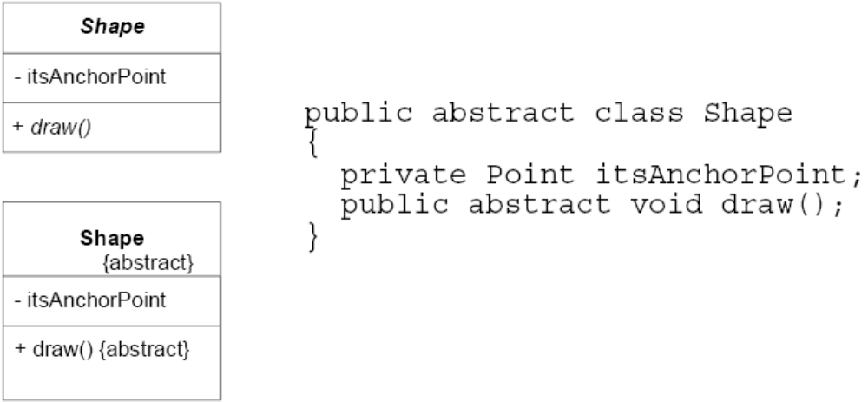
2.6 Abstract Classes (cont.)
machunyan
西北工业大学软件与微电子学院

Slide 205
2.6 Abstract Classes
Abstract method
A method is declared abstract by adding the keyword abstract to the method signature. for example
public abstract void sleep(int hours);
An abstract method consists of a method signature without a method body.
  函数的名称、参数列表、返回型别，但不含函数主体。
machunyan
西北工业大学软件与微电子学院

Slide 206
2.6 Abstract Classes
Abstract class
An abstract method must be declared in an abstract class.
An abstract class is denoted by using the abstract modifier:
public abstract class className {
. . .
}
for example Container.java
machunyan
西北工业大学软件与微电子学院

Slide 207
2.6 Abstract Classes
Abstract class(cont.)
abstract class 是一种对象类型，可以通过它来声明对象类型的变量。
  Container container;
No instance of an abstract class can be created.
  container = new Container();//不可以
machunyan
西北工业大学软件与微电子学院

Slide 208
2.6 Abstract Classes
Abstract class(cont.)
An abstract class may be extended to create subclass, in the same way that a ‘normal’ class can be extend.
    If a subclass of an abstract class does not implement all abstract methods inherited from its parent, the subclass must also be defined as abstract.
abstract class(抽象类) 是一种只可作为基类的对象类型。
  不允许通过new来调用其构造函数。
machunyan
西北工业大学软件与微电子学院

Slide 209
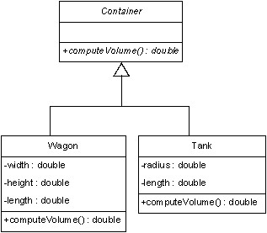
类Wagon 和Tank继承抽象类Container,左图是表示他们之间关系的类图。
machunyan
西北工业大学软件与微电子学院

Slide 210
2.6 Abstract Classes
Abstract class(cont.)
Container container;
  container = new Wagon(width, height, length);
  container = new Tank((radius, length);
Container类型的变量是polymorphic variable.
  抽象类类型的变量是polymorphic variable.
抽象类Container中的方法computeVolume()是polymorphic method.
machunyan
西北工业大学软件与微电子学院

Slide 211
2.6 Abstract Classes
Abstract class(cont.)
abstract class存在的原因：
  让客户端程序员无法产生其对象，并因此确保这只是一个“接口”(而无实体)；
  共同的函数特征建立了一个基本形式，让程序员可以陈述所有子类的共同点。
    任何子类都可以以不同的方法体来表现此一共同的函数特征。
为图书馆系统创建的类图中的类CatalogItem可以是抽象的吗？
    进一步细化类图
其它？
machunyan
西北工业大学软件与微电子学院

Slide 212
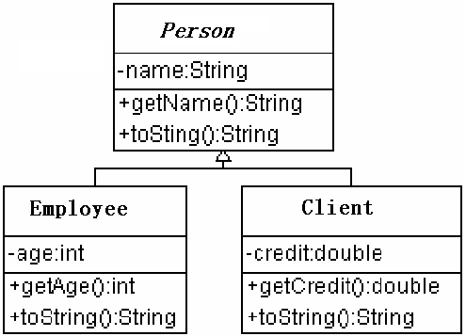
2.6 Abstract Classes
Abstract class(cont.)
An abstract class does not have to have abstract methods (一个抽象类可以没有抽象方法) .
For example:
  Person.java
  Client.java
  Employee.java
  PersonDemo.java
machunyan
西北工业大学软件与微电子学院

Slide 213
Unit 2. Class Implementation
封装性
2.1 Implementing Classes
2.2 Inheritance
2.3 Polymorphism
2.4 generic type
2.5 Collections
2.6 Abstract class
2.7 Interface
继承性
多态性
一对多关联关系的实现
machunyan
西北工业大学软件与微电子学院

Slide 214
2.7 Interfaces
今日问题簿：
  接口与抽象类的共同点与区别？
machunyan
西北工业大学软件与微电子学院

Slide 215
2.7 Interfaces
Interfaces: “pure” abstract class.
In Java, an interface defines a set of abstract methods. An interface is declared using the keyword interface.
  public interface Device {
  …
  }
  Like a class, you can add the public keyword before the interface keyword or leave it off to give “friendly” status so that it is only usable within the same package.
    和public类一样，public接口也必须定义在与接口同名的文件中。
machunyan
西北工业大学软件与微电子学院

Slide 216
2.7 Interfaces
Interfaces: “pure” abstract class. (cont.)
All methods in an interface are implicitly public and abstract.
  无构造方法
All data fields in an interface are implicitly public, static, and final.
Interface让编程者得以创建出class的形式：函数的名称、参数列表、返回类型，但不含函数主体。
Device.java
machunyan
西北工业大学软件与微电子学院

Slide 217
2.7 Interfaces
Implements an interfaces
接口是一种对象类型，可以声明该类型的变量，例如：Device device;
For a class to make use of an interface, the keyword implements is used, followed by the name of the interface.
  If the class does not implement all the methods, the class must be defined as abstract.
  所有实现interface的方法都必须被声明为public.
举例：The for-each loop can be used only on those classes that implement the interface java.lang.Iterable<T>.
machunyan
西北工业大学软件与微电子学院

Slide 218
2.7 Interfaces
Implements an interfaces(cont.)
For example TV.java
  public class TV implements Device {
  ……
  }
对于所有实现接口的类，其对象都可以赋给接口类型的变量。
  Device device = new TV("TV");
interface 是一种只可作为基类的对象类型。
接口类型的变量和接口声明的方法都是polymorphic.
machunyan
西北工业大学软件与微电子学院

Slide 219
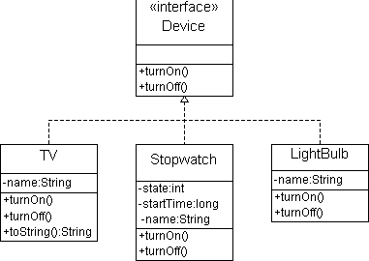
2.7 Interfaces
举例：
Device.java
TV.java
LightBulb.java
Stopwatch.java
DeviceDemo.java
machunyan
西北工业大学软件与微电子学院

Slide 220
2.7 Interfaces
Multiple inheritance in java
A class can implement many interfaces.
一个类在继承另外一个类的同时，可以实现多个接口。
  Adventure.java
使用接口，能够实现子类型被向上转型至多个基类型别；
  例如：Hero类型的对象可以被向上转型为ActionCharacter,CanFight, CanSwim或 CanFly 类型的对象。
machunyan
西北工业大学软件与微电子学院

Slide 221
2.7 Interfaces
Multiple inheritance in java(cont.)
java不允许类的多继承，但允许接口的多继承。
An interface can extend any number of interfaces.
  例如：
    public interface MyInterface extends
    Interface1, Interface2 {
    void aMethod();
    }
machunyan
西北工业大学软件与微电子学院

Slide 222
2.7 Interfaces
Comparing Abstract Classes and Interfaces
An abstract class can define instance variables, whereas an interface cannot.
  举例：图书馆系统 CatalogItem
An abstract class can implement methods, whereas an interface cannot.
  举例：图书馆系统 CatalogItem
machunyan
西北工业大学软件与微电子学院

Slide 223
2.7 Interfaces
Comparing Abstract Classes and Interfaces
Interfaces do not contain constructors.
If a class extends an abstract class, it cannot extend another class;
  A class can only extend one class or an abstract class .
If a class implements an interface, it is free to extend another class and implement many other interfaces.
machunyan
西北工业大学软件与微电子学院

Slide 224
2.7 Interfaces
Comparing Abstract Classes and Interfaces
Interface存在的原因：
  使用接口，能够实现子型别被向上转型至多个基类型别(…)；
  让客户端程序员无法产生其对象，并因此确保这只是一个“接口”(而无实体)；
  共同的接口建立了一个基本形式，让程序员可以陈述所有的实现该接口的子型别的共同点。任何子型别都可以以不同的方法体来表现此一共同接口。
machunyan
西北工业大学软件与微电子学院

Slide 225
2.7 Interfaces
Comparing Abstract Classes and Interfaces
究竟应该使用interface还是使用abstract class？
  Interface更优于abstract class，因为程序员能够藉以撰写出“可被向上转型为多个基类型别”的class，而达到c++多重继承的变形；
  如果撰写的base class可以不带任何函数定义或任何成员变量，应该优先考虑用interface；
machunyan
西北工业大学软件与微电子学院

Slide 226
2.7 Interfaces
Comparing Abstract Classes and Interfaces
如果知道某个东西将会成为base class，你优先考虑使它成为interface，只有在必须带有函数定义或成员变量时，才使用abstract class，或必要时改为concrete class。
  为图书馆系统创建的类图中的类CatalogItem可以是建模为接口吗？
      进一步细化类图
  顾客信息系统
      进一步细化类图
machunyan
西北工业大学软件与微电子学院

